Slide 1


Cofinancé par
l’Union européenne
E-Synergie
Création de compte pour un projet FEAMPA
Programme national FEAMPA 2021-2027
Volet régionalisé Réunion
Préambule :
Dans le cadre du FEAMPA, le portail e-Synergie est la plateforme de dépôt en ligne des demandes de subvention au titre du Programme national FEAMPA 21-27. Il sera également ouvert pour le dépôt des demandes de paiement.
Mode opératoire :
Une fois connecté au portail e-Synergie, vous allez pouvoir, depuis votre tableau de bord, créer une demande de subvention ou de paiement, et ainsi renseigner l’intégralité des champs des 7 onglets successifs.
Dès lors que votre saisie sera complète, vous pourrez récupérer un fichier au format PDF contenant l’intégralité de votre saisie. Ce document vous permettra de conserver la trace exacte de votre saisie initiale.
Une fois tous les documents demandés joints, vous pourrez alors procéder à l’envoi en ligne de votre demande.
Remarques :
Le symbole situé à droite d’un champ est une aide à la saisie sur les champs concernés.
L’astérisque (*) indique que le champ est obligatoirement à renseigner .
Les champs grisés ne sont pas saisissables ou sont remplis automatiquement ;
Vous pourrez enregistrer votre saisie à tout moment, même si celle-ci n’est pas complète. Lorsque vous désirerez arrêter votre saisie, un message vous rappellera automatiquement de sauvegarder ou pas. Votre document sera alors stocké dans les brouillons. Ceci signifie que vous n’êtes pas tenu de créer votre demande de subvention d’une seule traite.
A tout moment, vous pourrez revenir en arrière non seulement pour modifier, mais éventuellement pour supprimer votre demande et vous pourrez exporter votre saisie au format PDF.
Une fois la décision d’attribution de l’aide signée, le portail e-Synergie permet également le dépôt et le suivi des demandes de paiement. Avec les mêmes identifiants de connexion, vous pouvez soumettre et suivre l’avancée de tous vos dossiers.
Point d’attention pour créer votre identifiant sur le portail e-synergie FEAMPA-Réunion :
- Pour cette création de compte en ligne, vous devez obligatoirement indiquer une adresse mail. Il est fortement recommandé aux porteurs de projets de créer une adresse mail qui respecte les caractéristiques suivantes , pour un bon fonctionnement du Portail tout au long de la vie de leurs projets :
* L’adresse mail doit être une adresse officielle de la structure (et non un compte f.grondin@gmail par ex)
* L’adresse mail doit être si possible générique et non forcément nominative (pour pallier à d’éventuels départs des personnes de la structure), elle doit être durable dans le temps.
* L’adresse mail servant à la création du compte doit être à la main du représentant légal de la structure (directeur, gérant,…) car elle sera liée à la signature électronique dans le portail de la structure.
Le bénéficiaire s’engage à maintenir l’usage de l’adresse mail utilisée pour la création du compte sur le portail, et à maintenir la sécurité du mot de passe.
IMPORTANT : Des annexes complémentaires aux demandes de subvention et de paiement(s), seront à compléter et à retourner via le portail.

Slide 2
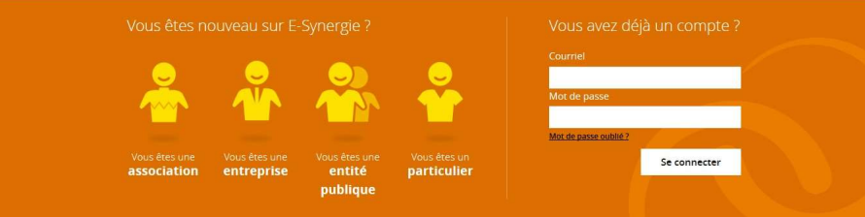
Cofinancé par
l’Union européenne
La demande de subvention :
    Connexion :
Adresses de connexion au portail E-Synergie : https://synergie-europe.fr/e_synergie/portail/FAM
Prérequis techniques :
Disposer d’au moins un navigateur internet suivant sur votre ordinateur :
Mozilla Firefox : toutes versions à partir de la version 38
Google Chrome : toutes versions à partir de la version 43
Apple Safari : toutes versions à partir de la version 7
Ne pas utiliser Internet Explorer
Disposer d’une adresse mail valide pour activer votre compte e-Synergie et recevoir vos alertes, et d’un outil permettant de numériser des documents.
Conditions préalables d’établissement d’une demande de subvention sur e-Synergie :
Afin de déposer une demande de subvention en ligne, il est nécessaire :
Que l’organisme dispose d’un compte sur e-Synergie
Que l’agent souhaitant se connecter dispose d’un accès utilisateur personnel sur le compte de l’organisme
Si vous possédez déjà un compte, vous pouvez alors accéder immédiatement au portail.
Modalités de création du compte de l’organisme :
Sélectionnez le type organisation que vous représentez : association, entreprise ou entité publique, ou particulier (Attention : les entrepreneurs individuels devront s’inscrire en tant que « Entreprise » voir à la fin du document).
Remarque : Cet écran vous permettra par la suite de réinitialiser votre mot de passe en cas d’oubli en cliquant sur « Mot de passe oublié ? ».

Slide 3
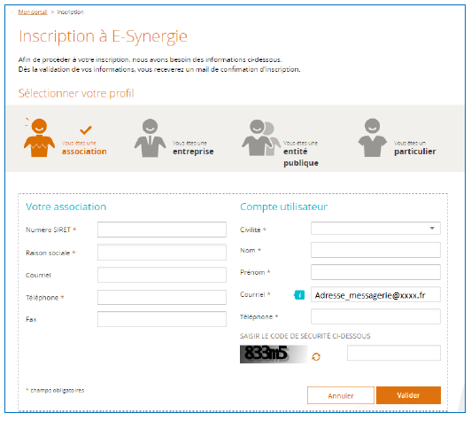
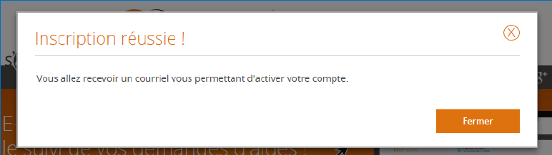
Cofinancé par
l’Union européenne
Renseignez les informations concernant votre organisation puis celles vous concernant dans la partie Compte utilisateur.
Remarques : Le courriel du compte utilisateur doit être valide et accessible car il servira ensuite d’identifiant de connexion et pour les échanges avec le service instructeur. Ce compte utilisateur correspond à la personne qui représente votre organisation en tant que gestionnaire principal.
Rappel ! : Tous les champs précédés d’un astérisque (*) sont obligatoires
Une fois votre demande d’inscription validée, vous recevrez un mail d’activation dans la messagerie renseignée dans le bloc « compte utilisateur ».

Slide 4
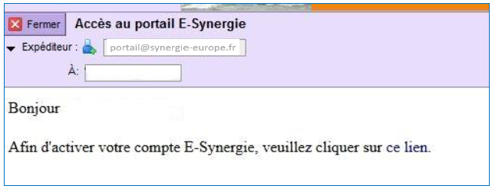

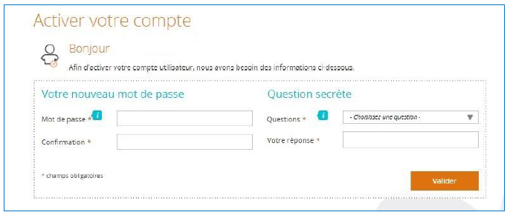
Cofinancé par
l’Union européenne
Voici le mail d’activation que vous allez recevoir.
N’hésitez pas à consulter les courriers indésirables (spams) !
Ce lien vous permet d’accéder au formulaire suivant qui vous permettra de créer votre mot de passe et de choisir la question (et la réponse) qui vous sera posée lorsque vous réinitialiserez votre mot de passe.
Créez votre mot de passe et activez votre compte en cliquant sur le lien :
Renseignez votre mot de passe et la question secrète puis validez.

Slide 5
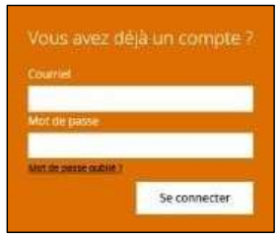
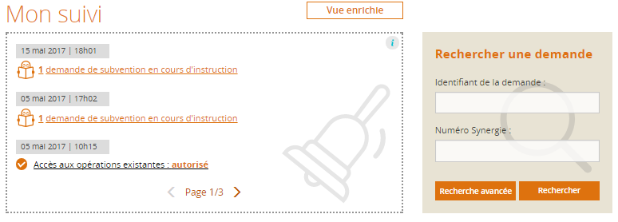
Cofinancé par
l’Union européenne
4. Retournez à la page d’accueil du portail puis saisissez votre identifiant et mot de passe pour vous connecter.
Mon suivi : état de vos demandes et des échanges réalisés à partir du portail (exemple : demandes de complément d’informations ou de pièces)

Slide 6
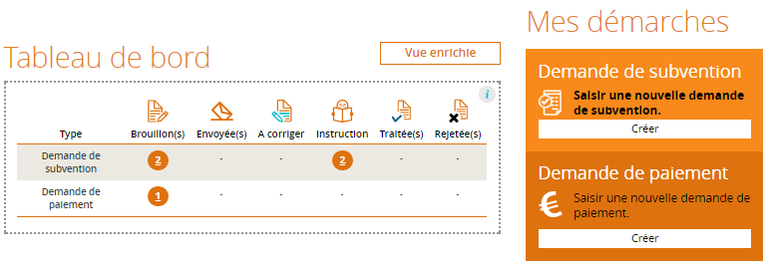
Cofinancé par
l’Union européenne
Tableau de bord : synthèse de vos demandes de subvention et de paiement en fonction de leur d’avancement
Brouillon : la demande est créée, en cours de saisie, mais pas encore envoyée au service instructeur
Envoyée(s) : demande créée, dont la saisie est terminée et qui a été transmise récemment en ligne au service instructeur. A ce stade, l’ensemble des saisies réalisées peut être consulté mais vous n’avez plus la possibilité d’apporter des modifications. Un accusé de dépôt est transmis automatiquement par mail, avec la demande au format PDF en pièce jointe.
Instruction : le dossier est parvenu au service instructeur. A ce stade, l’ensemble des saisies réalisées peut être consulté mais vous n’avez plus la possibilité d’apporter des modifications.
A corriger : La demande passe à l’état « à corriger » lorsque le service instructeur l’a renvoyée pour que vous y apporter des rectificatifs ou compléments. Il vous appartient alors de procéder aux modifications de saisie requise le cas échéant et de renvoyer le dossier en ligne.
Traitée(s) : La demande a été validée par le service instructeur.
Rejetée(s) : la demande que vous avez transmise a fait l’objet d’un rejet par le service instructeur après instruction. Vous pouvez accéder en ligne à la demande telle que vous l’avez saisie. Elle n’est pas modifiable

Slide 7
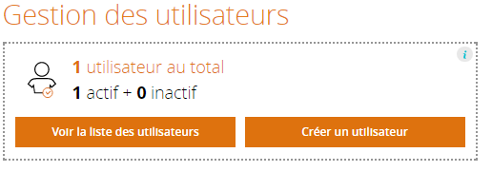
Cofinancé par
l’Union européenne
Le premier utilisateur qui crée un compte pour un organisme (SIRET unique) a un rôle de gestionnaire : lui seul possède l’habilitation pour créer les comptes des autres utilisateurs de son organisme.
Gestion des utilisateurs : gestion des utilisateurs de votre organisation avec possibilité de créer et gérer d’autres utilisateurs secondaires (espace réservé au gestionnaire du compte e-Synergie de l’organisme)
Rechercher une demande : recherche des demandes ou des opérations créées sur le portail
Mes démarches : création des nouvelles demandes de subvention ou de paiement
Mon compte (en haut à droite) : accès à la modification des informations concernant votre organisation et votre compte
Par la suite, après la création de votre compte, vous allez pouvoir effectuer des délégations et créer des autorisations pour vos collègues/collaborateurs afin qu’ils puissent accéder et travailler sur les demandes de financement de votre structure.
Le portail régional des fonds européens comporte en effet une gestion des « utilisateurs » avec 3 profils distincts :
1 : profil gestionnaire : ce profil permet de gérer les comptes utilisateurs de la structure ainsi que consulter / gérer les demandes de tous les utilisateurs de cette structure.
2 : profil utilisateur : Il s'agit d'utilisateurs rajoutés par le profil gestionnaire. Ces utilisateurs ne peuvent gérer que les demandes qu'ils ont initiées et ne voient pas les autres demandes de l'organisation (sauf via délégation).
3 : profil auditeur : ce profil permet de consulter l'ensemble des demandes de subvention ou de paiement de la structure même si l'utilisateur n'en est pas le propriétaire. Il s'agit d'un profil de consultation global.
Important !!! Des annexes complémentaires aux demandes de subvention et de paiement(s), seront à compléter et à retourner via le portail.
Contacts pour l’assistance technique :
Par mail : feampa@cr-reunion.fr

Slide 8
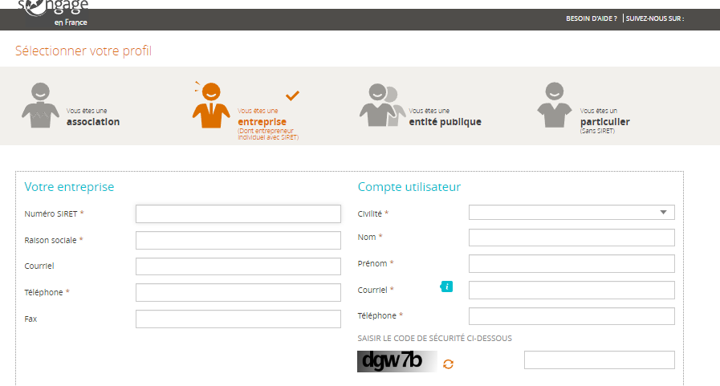
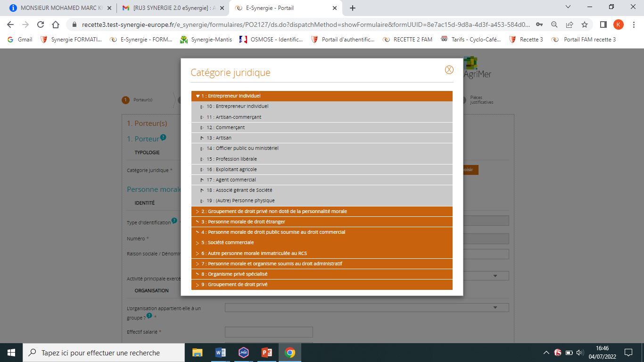
Cofinancé par
l’Union européenne
Pour les entrepreneurs individuels
Création de compte en tant que « ENTREPRISE (dont entrepreneur individuel avec siret) »
Une fois l’inscription, lors du dépôt d’une demande de subvention ou d’une demande de paiement
Il faut choisir dans la catégorie juridique « Entrepreneur individuel » : 19 : (Autres) personnes physique.

